Slide 1
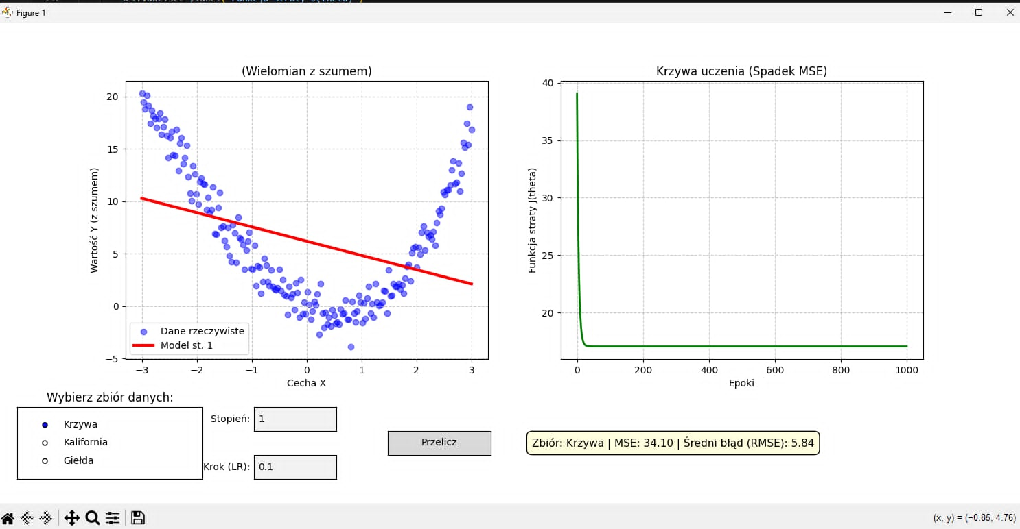
Interaktywna aplikacja do regresji wielomianowej
Dopasowanie modelu do danych, MSE/RMSE oraz krzywa uczenia w Pythonie
Matplotlib widgets
Gradient descent
MSE + RMSE
Na screenie widać model stopnia 1 dopasowany do danych o kształcie krzywej - dlatego czerwona linia jest za prosta.
Prezentacja na podstawie pliku main(1).py i zrzutu ekranu aplikacji.
01

Slide 2
REGRESJA WIELOMIANOWA
Jaki problem rozwiązuje aplikacja?
Aplikacja pokazuje, jak model matematyczny uczy się dopasowywać do punktów danych.
Idea od zera
Dane wejściowe
(x, y)
Model
ŷ = f(x)
Błąd
ŷ - y
Mamy punkty: pary wartości X i Y.
Szukamy funkcji, która możliwie dobrze przewiduje Y na podstawie X.
Model ma parametry θ, które są poprawiane w kolejnych epokach uczenia.
Na końcu mierzymy, jak duży błąd robi model.
Pętla uczenia: model przewiduje, oblicza błąd i poprawia parametry.
To jest przykład regresji, czyli przewidywania wartości liczbowej, a nie klasy.
02

Slide 3
REGRESJA WIELOMIANOWA
Jak wygląda aplikacja?
Screen pokazuje jednocześnie dane, dopasowany model, krzywą uczenia i panel parametrów.
1. Wybór zbioru danych
Krzywa, Kalifornia albo Giełda - każdy zbiór ma inny charakter danych.
2. Parametry modelu
Stopień wielomianu decyduje o złożoności, a LR o szybkości uczenia.
3. Wynik uczenia
MSE i RMSE mówią, jak bardzo predykcje różnią się od danych.
03

Slide 4
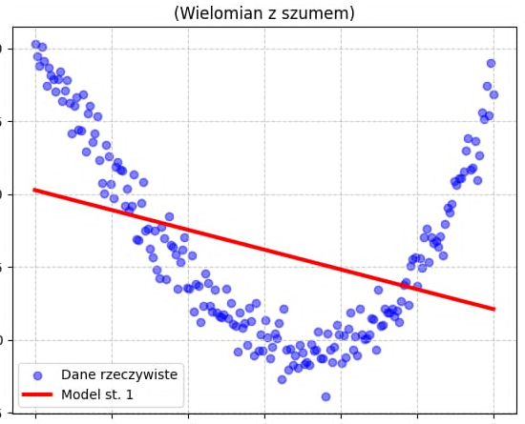
REGRESJA WIELOMIANOWA
Regresja wielomianowa - główny wzór
Zamiast zawsze dopasowywać prostą linię, model może korzystać z potęg zmiennej X.
ŷ = θ₀ + θ₁x + θ₂x² + … + θ_d xᵈ
ŷ to przewidywana wartość, θ to parametry modelu, d to stopień wielomianu.
W kodzie odpowiada za to funkcja create_polynomial_features(x, degree). Buduje ona macierz cech:
X = [1, x, x², …, xᵈ]
Kolumna z jedynkami pozwala modelowi nauczyć się wyrazu wolnego θ₀.
Na screenie stopień = 1, więc model ma tylko prostą linię. Dla danych krzywoliniowych to zwykle za mało.
04

Slide 5

REGRESJA WIELOMIANOWA
Jak model wie, że się myli?
Najpierw liczymy różnicę między predykcją a prawdziwą wartością, potem uśredniamy błędy.
MSE = 1/m · Σ(ŷᵢ − yᵢ)²
Mean Squared Error - średni kwadrat błędu. Duże błędy są karane mocniej.
W pokazanym wyniku:
RMSE = √MSE
MSE = 34.10, czyli średni kwadrat błędu jest dość wysoki.
RMSE = 5.84, więc typowy błąd modelu to około 5.84 jednostki Y.
Dla tej krzywej główny powód to zbyt niski stopień wielomianu.
Root MSE - błąd w tej samej skali co dane Y, więc łatwiej go czytać.
Uwaga: w funkcji straty kod używa J(θ)=1/(2m)Σbłąd², a w podsumowaniu pokazuje klasyczne MSE = 1/mΣbłąd².
05

Slide 6
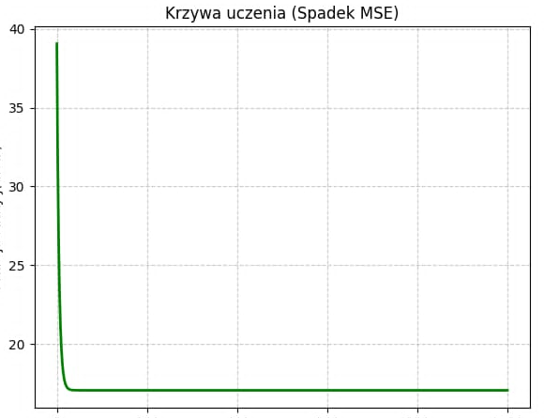
REGRESJA WIELOMIANOWA
Uczenie, czyli spadek gradientowy
Parametry θ są poprawiane małymi krokami tak, aby funkcja straty malała.
θ := θ − α · ∇J(θ)
α to learning rate, czyli krok uczenia. Gradient wskazuje kierunek największego wzrostu błędu, więc odejmujemy go.
∇J(θ) = 1/m · Xᵀ(Xθ − y)
To jest wektor poprawek liczony dla wszystkich parametrów naraz.
Prawa część aplikacji pokazuje, czy błąd faktycznie spada. Na screenie błąd spada szybko, ale zatrzymuje się wysoko, bo model jest zbyt prosty.
06

Slide 7
REGRESJA WIELOMIANOWA
Dlaczego standaryzacja jest ważna?
Przy wielomianach wartości x², x³ lub x⁷ mogą bardzo szybko rosnąć. To potrafi rozchwiać uczenie.
z = (x − μ) / σ
Surowe cechy
[1, x, x², x³]
Średnia μ
odchylenie σ
Cechy
w podobnej skali
W kodzie standaryzowane są wszystkie kolumny oprócz pierwszej kolumny z jedynkami.
Bez standaryzacji przy dużym stopniu wielomianu model może dostać bardzo duże wartości cech. Wtedy gradient robi zbyt mocne kroki, a funkcja straty może stać się NaN lub inf.
To dlatego aplikacja ma zabezpieczenie: gdy gradient „eksploduje”, pokazuje komunikat i sugeruje zmniejszenie LR.
07

Slide 8
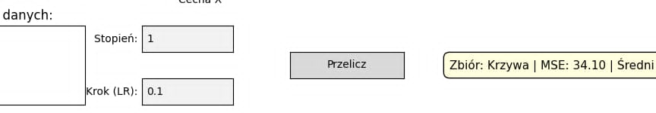
REGRESJA WIELOMIANOWA
Co oznaczają parametry w panelu?
Najważniejsze są stopień wielomianu i krok uczenia LR.
Stopień 1
prosta linia
Stopień 2-4
krzywa
Bardzo wysoki
ryzyko overfitu
Stopień
Decyduje, jak elastyczna jest krzywa. Stopień 1 to prosta, stopień 2 to parabola, a wyższe stopnie mogą dopasować bardziej złożone kształty.
Nie chodzi o to, żeby zawsze dać najwyższy stopień. Dobry model ma pasować do trendu, ale nie powinien uczyć się losowego szumu.
Krok uczenia LR
Mówi, jak mocno zmieniamy parametry po jednej epoce. Za mały LR uczy wolno, za duży może rozwalić uczenie.
08

Slide 9
REGRESJA WIELOMIANOWA
Underfitting i overfitting
Na tym projekcie dobrze widać, że złożoność modelu trzeba dobrać do danych.
Za prosty model
UNDERFITTING
Model dobrany sensownie
TREND + MAŁY BŁĄD
Za skomplikowany model
OVERFITTING
Przykład ze screena: stopień 1 próbuje linią opisać krzywą. Błąd zostaje wysoki.
Wielomian ma wystarczającą elastyczność, ale nadal opisuje ogólny kształt danych.
Model może zacząć „gonić” losowy szum, więc wygląda dobrze na danych treningowych, ale gorzej uogólnia.
Najpraktyczniejsza obserwacja: MSE na danych treningowych nie wystarcza do pełnej oceny modelu. Przy poważniejszym projekcie warto dodać walidację na osobnym zbiorze.
09

Slide 10
REGRESJA WIELOMIANOWA
Zbiory danych w kodzie
Aplikacja ma trzy tryby, które pokazują trochę inne zachowanie regresji.
Krzywa
Kalifornia
Giełda
Losowy wielomian z dodanym szumem Gaussa. Najlepszy do pokazania wpływu stopnia wielomianu.
Dane z fetch_california_housing: zależność ceny domu od średnich zarobków w okolicy.
Symulowany kurs akcji jako suma losowych zmian. Tu dane nie muszą mieć prostego wzoru do odtworzenia.
To ważne, bo ta sama metoda może wyglądać dobrze na jednym typie danych, a słabiej na innym. Giełda jest szczególnie zdradliwa, bo losowy szereg czasowy nie jest zwykłą funkcją od dnia.
10

Slide 11
REGRESJA WIELOMIANOWA
Przepływ działania po kliknięciu „Przelicz”
To jest najprostsza logika aplikacji w kolejności wykonywania.
1. Czytaj
stopień + LR
2. Wybierz
dane
3. Utwórz
cechy X
4. Standaryzuj
cechy
5. Ucz
model
6. Rysuj
wyniki
Najważniejszy fragment kodu
X_poly = create_polynomial_features(x, degree)
X_norm, means, stds = standardize_features(X_poly)
theta, loss_history, exploded = gradient_descent(
X_norm, y, learning_rate=lr, epochs=1000
)
predictions = X_norm.dot(theta)
mse = np.mean((predictions - y)**2)
rmse = np.sqrt(mse)
Warto zauważyć: aplikacja nie korzysta z gotowego modelu LinearRegression. Parametry są liczone ręcznie przez spadek gradientowy, więc dobrze nadaje się do pokazania mechaniki uczenia.
11

Slide 12
REGRESJA WIELOMIANOWA
Jak interpretować pokazany screen?
Najkrócej: uczenie działa, ale aktualny model jest niedopasowany do kształtu danych.
Wniosek ze screena
Niebieskie punkty tworzą wyraźną krzywą, a nie linię.
Czerwona linia to model stopnia 1, więc model jest zbyt prosty.
Krzywa uczenia spadła, czyli gradient descent wykonał swoje zadanie.
Wysokie RMSE sugeruje, że warto zwiększyć stopień modelu, np. do 2-4.
Dobra prezentacyjna pointa: ten screen nie pokazuje „zepsutego” algorytmu. Pokazuje klasyczny underfitting.
12

Slide 13
Podsumowanie
Co warto powiedzieć na koniec?
1
Regresja szuka funkcji, która najlepiej przybliża zależność między X i Y.
2
Stopień wielomianu kontroluje elastyczność modelu, ale zbyt wysoki stopień może prowadzić do overfittingu.
3
MSE i RMSE są prostymi miarami jakości: im niższe, tym lepiej, ale trzeba uważać na przeuczenie.
Aplikacja jest dobrym demo, bo pozwala ręcznie zmieniać parametry i od razu widzieć skutki na wykresie.
13

